Slide 1
IHM et plasticité ou Adaptation des IHMs aux supports
IHM et
Différents supports
Différents utilisateurs
Différents environnements
Problématique - aperçu des solutions industrielles et recherche
Anne-Marie Déry pinna@polytech.unice.fr

Slide 2
Plasticité des interfaces
Un peu d’histoire …
  Introduction du terme à Interact’99
  Capacité d’une interface à s’adapter à son contexte d’usage dans le respect de son utilisabilité
  Contexte d’usage
    Plate-forme
    Environnement
    Utilisateur (2001)

Slide 3
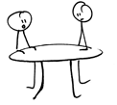
Contenu du module
Semaine 1 Introduction au module
Présentation du W3C
Semaine 2 3H 30 Flex
Semaine 3 2H Flex + 2h xul
Semaine 4 XUL
Semaine 5 Flex sur mobile
Semaine 6 2H Travaux de recherche
2H HTML 5
Semaine 7 Zoom sur les travaux de l’équipe IIHM
Semaine 8 ENTRETIENS

Slide 4

Evaluation
Mettre en place un site web avec :
TP téléchargeables
Rapport de synthèse sur les travaux de recherche de votre choix
Quel contexte d’usage ? plateforme / environnement / utilisateur
Quel moment ? conception / exécution
Comment ? Présentation de la solution - modèle sous jacent
Présentation de la solution - illustration sur un exemple
Votre avis ? avantages et inconvénients
Entretien individuel
Objectif : vérifier vos acquis dans le module
Déroulement : démonstrations à la demande et réponse aux questions sur le travail de recherche étudié
Durée : 30 minutes

Slide 5
Motivations et exemples d’applications visées

Slide 6
Besoins en plasticité
Migration d’une application
La même application peut s’exécuter sur des supports différents
Migration de certaines taches
Besoins identifiés par un changement d’environnement (arrivée dans un lieu public)
Besoins provoqués par l’utilisateur (changement de matériel, mains occupées par une tache ?)
Différence entre migration et portage?

Slide 7
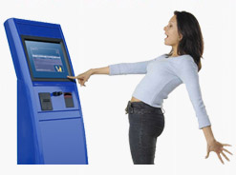
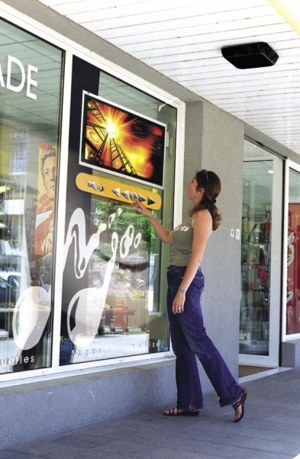
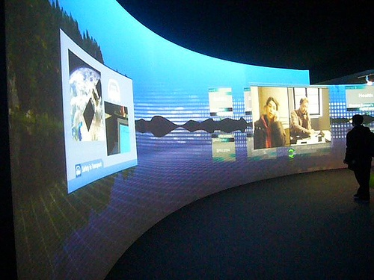
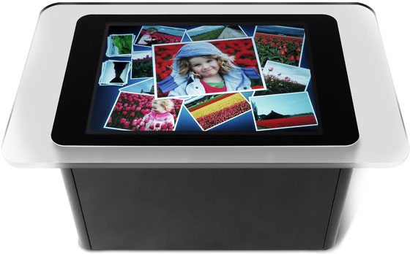
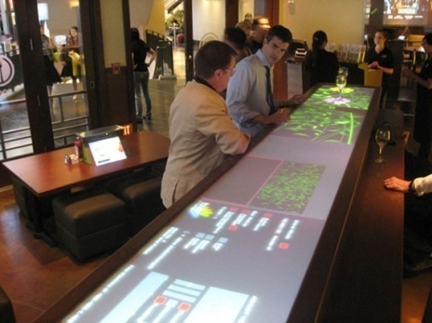
Diversité des supports : intéractions
Capacités d’interaction nouvelle : tactile
bornes - tables – vitrines – murs interactifs
Différence de taille des écrans – multi touch ou non –
utilisateur experts ou non
Environnement bruyant – sombre …

Slide 8
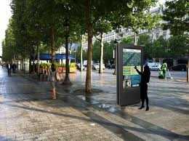
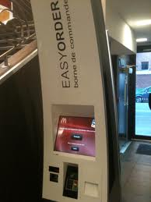
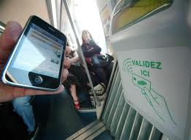
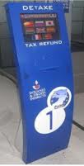
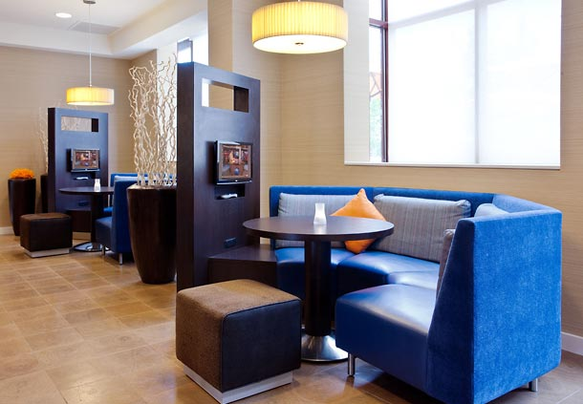
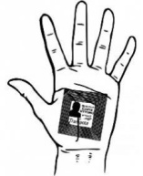
Plasticité des interfaces
Adaptation aux environnements
    Une forte évolution ces dernières années
      A la maison
      Au travail
      Dans les transports en commun
      Dans la rue
      Dans les batiments publics ou privés

Slide 9
Besoins de plasticité
Entre supports tactiles :
  de la table au mur, du téléphone au PC ?
  - Différences de taille d’écran, différence de système, différences des capacités tactiles
Entre un support non tactile et un support tactile :
  quand changer l’interaction ? Pourquoi ?
  Impact sur la présentation ?
  Impact sur l’enchaînement des taches
  - Différences de technique d’interaction, d’usage….

Slide 10
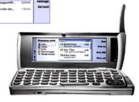
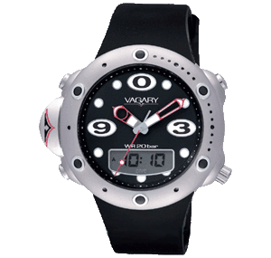
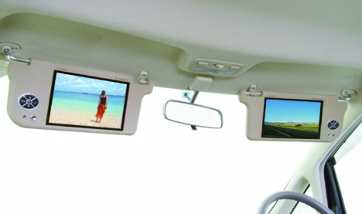
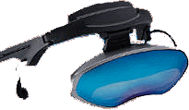
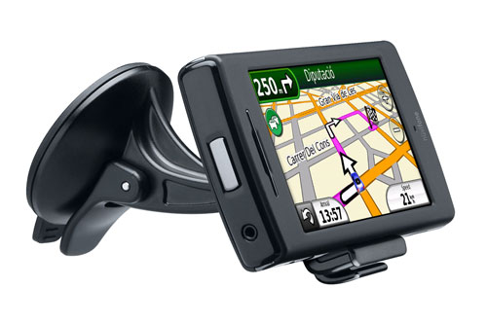
Diversité des supports : supports dédiés
Supports dédiés à une activité
Niveau d’expertise des utilisateurs experts –
Niveau de fiabilité
En mobilité

Slide 11
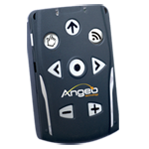

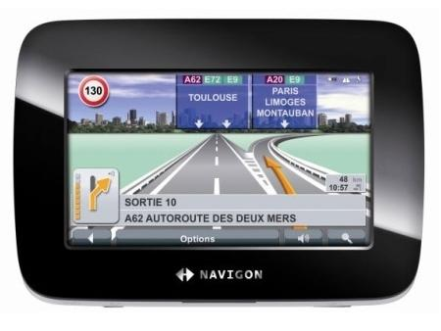
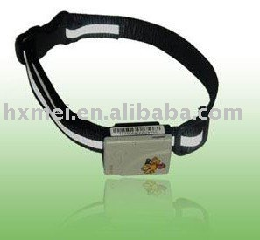
Plasticité des interfaces
Exemple le cas du GPS

Slide 12
Besoins en plasticité
Nouveau matériel
  Changement de voiture
  Sortie d’une nouvelle montre de plongée
  Changement de lieu : sur le site de dépannage ou sur le site professionnel : exemple du fontainier, du réparateur d’électroménager
  Choix de l’utilisateur ou de son environnement professionnel ou du niveau d’expertise

Slide 13
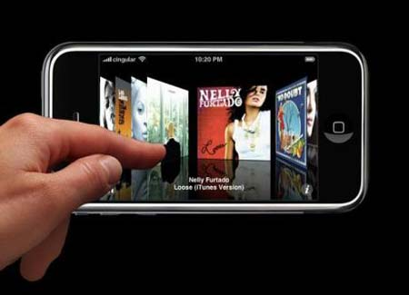
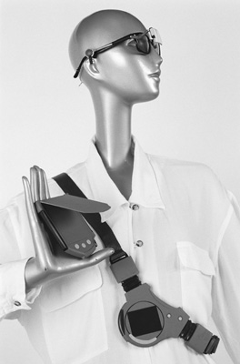
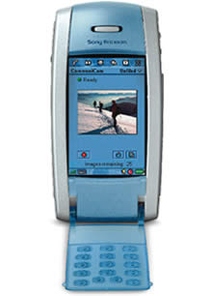

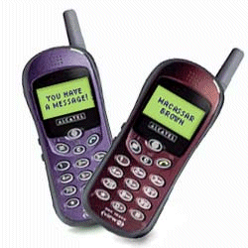
Supports mobiles
Mêmes usages ?
Mêmes services ?

Slide 14
Besoin en plasticité
Passage en mobilité
  En déplacement
  Dans les transports en commun
Changement de matériel
  Nouvelles technologies
  Nouveaux services
  Quid de l’usage ? Quid du développeur ?

Slide 15
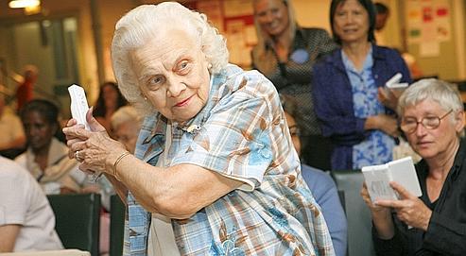
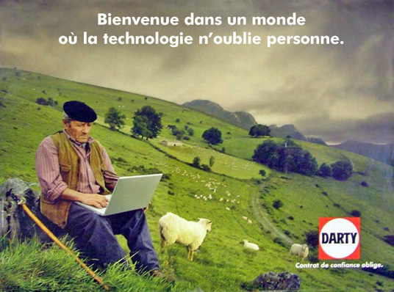
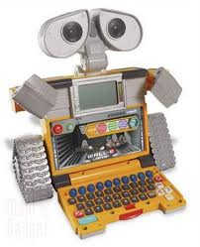
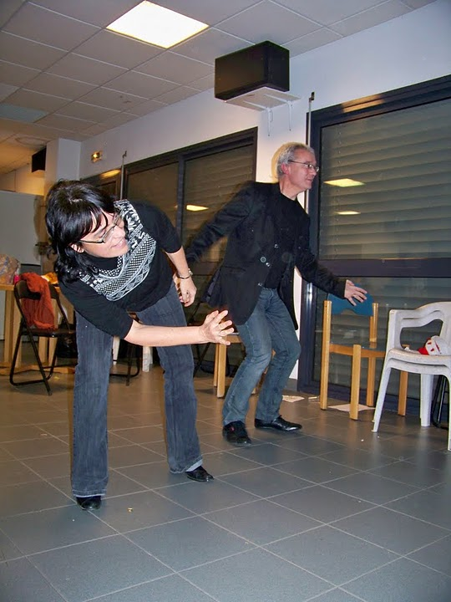
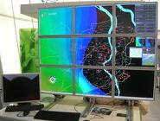
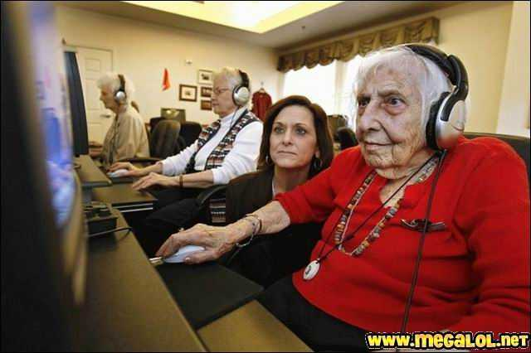
Plasticité des interfaces
Adaptation aux utilisateurs
    Une forte évolution ces dernières années
      Informatique pour tous
Lyonnaise des eaux

Slide 16
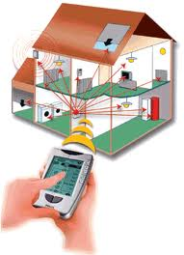
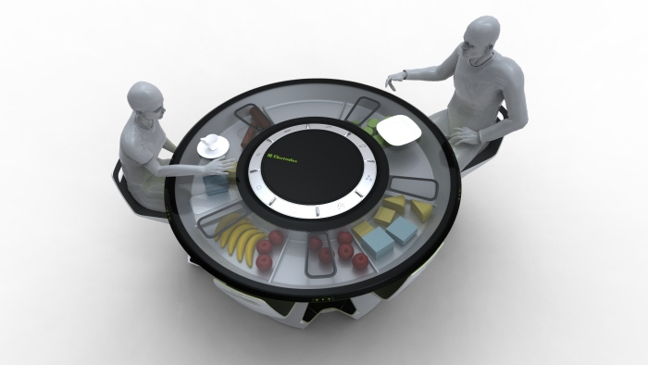
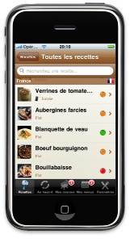
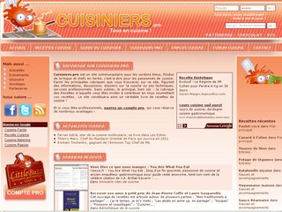
Plasticité des interfaces
      Informatique au service de “la maison” de
      La domotique aux services

Slide 17
Besoins en plasticité
Au domicile
  Des utilisateurs différents du même service
  Des supports différents selon les pièces et l’activité
A l’extérieur – dans la rue
  Un environnement interagissant
    Les sollicitations commerciales, culturelles, de déplacement
  Des supports privés (mobiles) ou des supports publics (bornes interactives,….)
  Des contraintes environnementales (bruit, lumière, mains occupées…)
Dans l’univers professionnel
  Supports privés et supports professionnels : taches fixées
D’un lieu à un autre
  Continuité de services

Slide 18
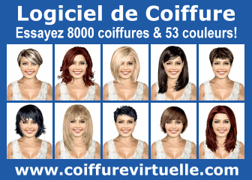
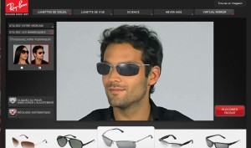
Plasticité des interfaces
Adaptation aux utilisateurs
    Des professionnels aux novices
  Essayez votre coiffure, vos lunettes…

Slide 19
Espace problème
Domaine de plasticité
Seuil de plasticité
Domaine de plasticité
C1
Contexte couvert par l’IHM
Contexte non couvert
C2

Slide 20
Plastique pour qui et quand ?
2 cas
    A la conception – faciliter la vie du développeur
      Réutiliser un maximum pour chaque nouvelle cible
      Diminuer le coût de développement
      Prendre en compte l’usage (exemple Jeux vidéos -Shiva)
    A l’exécution – faciliter la vie de l’utilisateur final
      Faire migrer une application d’un support à un autre
      Faire migrer des taches d’un support à un autre
      Conserver les facilités l’usage et les habitudes tout en profitant des spécificités des supports

Slide 21
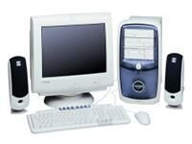
Premières Approches à la conception
Un langage commun
Une génération de code
Des techniques de compilation
basées sur des Traducteurs
XSL
HTML
VoiceML
XML
WML
Au centre une description
XMLisée
Limites et Avantages ?

Slide 22
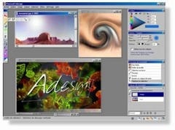

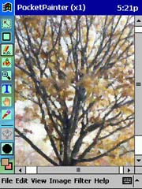
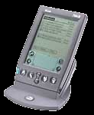
Premières Approche à l’exécution :
Problème traité : Migration totale
  Exemple
    SI la batterie du PC faiblit ALORS passer sur PDA
  SI condition ALORS action
  Ecrire une machine à états
Action ⇒ Réaction
Limites et Avantages ?

Slide 23
Cadre de référence : phase “exécution”
Identification du
Identification
Reconnaissance de situation
changement de
Des solutions
Calcul d’une réaction
contexte
candidates
Détection de
Selection d’une
changement de
solution
contexte
candidate
Capture du
Exécution du
contexte
prologue
Execution de
Execution de la
Exécution de la réaction
L’épilogue
reaction

Slide 24
Démarche
Identifier le problème = Quel est le besoin en plasticité
  Conception et/ou exécution ?
  Quels dispositifs visés ?
  Quel(s) environnent(s) ?
  Quel(s) utilisateur(s) ?
Etudier l’existant
  Quelles sont les technologies adaptées ?
  De quels travaux de recherche peut-on s’inspirer ?
Proposer une solution
  Solution partielle ou complète
  Solution ad-hoc ou modèle

Slide 25
Interventions dans le module
Des solutions partielles industrielles
  Pour des types d’application (Site Web)
  Pour des types de supports (téléphones mobiles)
Des projets – en recherche
  De la réutilisation pour la composition d’applications existantes
  De la migration dirigée par l’utilisateur
  Points communs : niveau de description des interfaces plus ou moins abstraits : Langages à balises et IHM

Slide 26
Bref aperçu concernant les acteurs
Les solutions actuelles a des problemes simples existent pour le WEB
DES SOLUTIONs ad-hoc sont bien connues
Les travaux recherche sont nombreux

Slide 27
Quand les organismes de normalisation s’y mettent …
W3C et OASIS

Slide 28
W3C http://www.w3.org/standards/webdesign/
WEB Design and Applications et plateformes
WEB Design and Applications et utilisateurs
Pour mobile : “One Web” pour une grande variété de dispositifs, de contextes et de lieu grace au W3C’s Mobile Web BestPractices.
Device API Working group
Model-Based UI : W3C Incubator Group - Rapport Final 04 May 2010 ( http://www.w3.org/2005/Incubator/model-based-ui/)
Accessibilité : W3C’s Web Accessibility Initiative (WAI) grace aux Web Content Accessibility Guidelines (WCAG) aide à construire des contenus accesiibles à tous quelque soit le handicap
Respect de la vie privée : POWDER permettrait d’impliquer l’utilisateur pour faire des choix prenant en compte la vie privée. Donenr confiance aux usagers
Internationalisation : HTML, XML construits sur Unicode, for instance plus publication d’in guide

Slide 29
Equipes et travaux en présence
Equipes concernées : Fabio Paterno
et Jean Vanderdonckt
Rapport Final :
http://www.w3.org/2005/Incubator/model-based-ui/XGR-mbui-20100504

Slide 30
UIML http://www.uiml.org/
UIML 1.0: Décembre 1997
UIML 3.1: Mars 2004
http://www.oasis-open.org UIML 4
Description dérivée d'XML pour décrire des interfaces graphiques
Représentation pour divers GUI (par exemple Java awt).
IDEE : Dédinir un métalangage canonique qui peut décrire n'importe quelle interface utilisateur indépendants des plateformes, qu'il s'agisse des plateformes actuelles ou futures.
- interface de bureau, interface web, interface mobile, système embarqué, ou encore applications « voix ».
Outils appelés renderers

Slide 31
Exemple UIML
  « User Interface Markup Language »
  Langage multi-interface (graphique, voix, ...)
  Une norme : UIML (uiml.org)
  Des implémentations ou « renderers »
    Harmonia : Awt/Swing, HTML, WML, VXML, ...
    Rubico : Visual Basic, GUI builder
    TV Server, AG : C++ for embedded systems
Les 4 parties d'un document UIML:
  <Head> : metadata (author, date, version, ...)
  <Template> : réutilisation de fragments
  <Interface> : interface proprement dite
    <Structure> : arbre des « widgets »
    <Style> : styles (propriétés) des widgets
    <Content> : contenu (texte, image, son)
    <Behavior> : objet / événement / action
  <Peers> : mappings et liens vers l'extérieur

Slide 32
Quand les RIA sont inspirés

Slide 33
RIAs
RIA = le meilleur du web et du "desktop"
RIA & conception des interfaces
  Séparer présentation - logique – données
  Briques d'IHM réutilisables
Nécessité d'installer un plugin dans le navigateur et forte concurrence sur les technologies
  Multiplication des technologies sur le poste de travail !
...

Slide 34
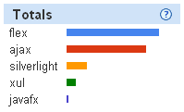
Solutions RIAs disponibles
AJAX : un ensemble de techno open source éprouvées
  Asynchronous Javascript And XML
  Utilisation combinée nouvelle
Autres offres ‏
  Adobe Flex (2004) :
  http://www.adobe.com/support/documentation/en/flex/
  Microsoft Silverlight (2006) : http://www.silverlight.net
  Sun JavaFX (2008) :
  http://www.javafx.com/
  Mozilla XUL (XML User Interface Language)
  http://www.mozilla.org/projects/xul/
  HTML5
Source : Google Insights
Notes:
Macromedia 2004 -> Adobe 2005
silverlight 2006
javascript 1995
Xmlhttprequest 1999 dans IE5

Slide 35
Les solutions sur mobile

Slide 36
Exigence des supports mobiles
Illustration des besoins en entreprise pour la téléphonie
  Le développement rapide des nouveaux modèles de téléphones portables pose le problème de
    faciliter l’implémentation de nouvelles solutions logicielles et
    créer des interfaces utilisateurs.
  La différence entre d’une plateforme de téléphone à l’autre pose les problèmes de
    réutiliser les développements
    développer des variantes des produits plus rapidement.
Exemple d’Open Plug

Slide 37
Open Plug Suite et Open Plus Studio
Open-Plug : http://www.openplug.com/
  Créateur d’ELIPS
  Créée en 2002, Open-Plug est basée à Sophia-Antipolis. Open-Plug est membre de la Fondation LiMo (Linux Mobile Foundation).
  Fruit de 5 ans de R&D et a fait l’objet de dépôts de brevets.
  Alcatel-Lucent rachète OpenPlug en 2010
ELIPS est intégré à la suite Open Plug
  environnement ouvert de développement (Framework) de téléphones portables grand public. CELIPS permet aux éditeurs de logiciels, aux fabricants de téléphones et aux opérateurs de téléphonie mobile de créer et de déployer des applications mobiles, des interfaces utilisateurs riches et des solutions logicielles.

Slide 38
Quand les chercheurs s’en mêlent…

Slide 39
Equipes en présence
Equipe IIHM Laboratoire IMAG à Grenoble
  Gaelle Calvary & Joelle Coutaz http://iihm.imag.fr/publication/
Equipe RAINBOW Laboratoire I3S à Sophia Antipolis
  Michel Riveill & Philippe Renevier & Audrey Occello & Anne Marie Dery http://atelierihm.polytech.unice.fr/bibliographie/
Laboratoire HIIS à l’université de Pise
  Fabio Paterno http://hiis.isti.cnr.it/publications.php
Laboratoire CHI Université catholique de Louvain
  Jean Vanderdonckt
  http://uclouvain.academia.edu/JeanVanderdonckt/Papers
Equipe IHM au Université de Valencienne
  Anas Hariri & Sophie Lepreux & Christophe Kolski
  http://www.univ-valenciennes.fr/LAMIH-intra/site/commun/_gestion/publis/recherche/resultat.php?id_perso=97&langue=lang_fr

Slide 40
Adaptation à la conception

Slide 41
Un cadre de référence : CAMELEON
Cameleon
Context Aware Modelling for Enabling and Leveraging Effective interaction
(IST R&D 2001-2004)
http://giove.isti.cnr.it/projects/cameleon.html

Slide 42
Equipes et travaux en présence
http://giove.isti.cnr.it/projects/cameleon.html
I.S.T.I (Pisa, Italy)
Université Catholique de Louvain (Louvain, Belgium)
Université Joseph Fourier (Grenoble, France)
http://giove.isti.cnr.it/projects/cameleon/external_publications.html
http://iihm.imag.fr/publication/C10a/ User Interface Plasticity: Model Driven Engineering to the Limit!
http://iihm.imag.fr/publication/BDB+04a/ CAMELEON-RT: a Software Architecture Reference Model for Distributed, Migratable, and Plastic User Interfaces

Slide 43
Phase de “conception”
ARTStudio
D. Thevenin
Spécifier 1 fois -> N Interfaces
➔ approche par modèles
Modèles archétypes
Modèles ontologiques
Config 1
Modèle
Tâches et
Concepts
Modèle
Tâches et
Concepts
Config 2
Domaine
Concepts
Concepts
Concepts
Tâches
Tâches
Tâches
IHM abstraite
IHM abstraite
Contexte
User
User
User
Plate-forme
IHM concrète
IHM concrète
Plate-forme
Plate-forme
Environment
Environment
Environment
Adaptation
Evolution
Evolution
IHM finale
IHM finale
Evolution
Transition
Transition
Transition
Réification, Factorisation, Traduction, Abstraction / Reconception, Crossing, Intervention Humaine

Slide 44
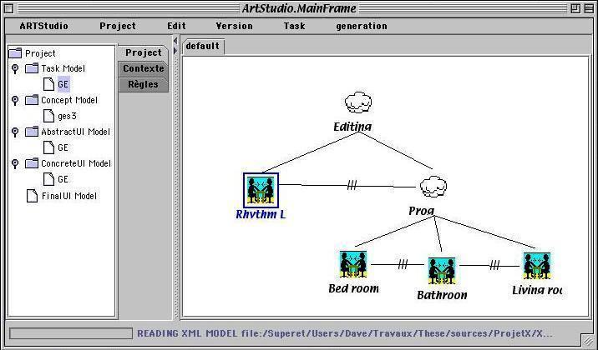
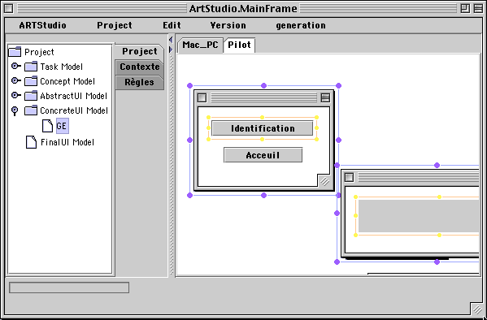
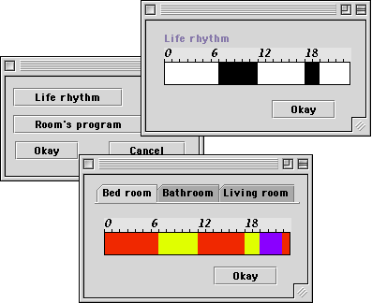
Différents niveaux d’abstraction
Config 1
Tâches &
Concepts
IHM abstraite
IHM concrète
IHM finale

Slide 45
SERVFACE
SERVICE ANNOTATIONS FOR USER INTERFACE COMPOSITION
PROJET EUROPÉEN HTTP://141.76.40.158/SERVFACE/

Slide 46
Vue d’ensemble
  Annotations de services avec des éléments d’interfaces
  Composition de services
  Génération de l’interface du service « composite » à partir des annotations
  2 approches:
    1^{ière} approche : composition visuelle des services
    2^{ième} approche : composition dirigée par les tâches

Slide 47
Equipes et travaux en présence
Equipe de Fabio Paterno : http://hiis.isti.cnr.it/publications.php
2009 : A Universal, Declarative, Multiple Abstraction-Level Language for Service-Oriented Applications in Ubiquitous Environments FABIO PATERNO’, CARMEN SANTORO, and LUCIO DAVIDE SPANO ISTI-CNR
ServFace http://www.servface.eu/index.php?option=com_docman&task=cat_view&gid=34&limit=5&limitstart=0&order=date&dir=DESC&Itemid=60
Service Composition at the Presentation Layer using Web Service Annotations

Slide 48
Projet Européen UsiXML
Définir, valider et standardiser un langage de description d'interfaces
utilisateur (UIDL) pour améliorer la productivité, la réutilisabilité et
l'accessibilité d'applications interactives
Un langage pour tous les acteurs de la constructions d’IHM
basé sur des niveaux d’expressivité et des outils différents
USer Interface eXtensible Markup Language
Le consortium 7 pays, 28 organisations : PME,
grandes entreprises -Thalès France, Telefonica -, des universités et
centres de recherche.
programme ITEA2
www.usixml.org

Slide 49
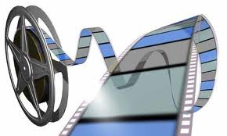
Equipes et travaux en présence
Université catholique de Louvain : Jean Vanderdonckt
Université Joseph Fourier Grenoble : Joelle Coutaz
Publications Scientifiques du projet
http://www.usixml.eu/effective-ie-done/scientific-publications
http://www.usixml.eu/newsletters
http://www.awt.be/web/mob/index.aspx?page=mob,fr,foc,100,062

Slide 50
Equipe UCL
Université catholique de Louvain : Jean Vanderdonckt
  http://uclouvain.academia.edu/JeanVanderdonckt/Papers
Generating User Interface for Information Applications from Task, Domain and User models with DB-USE
http://uclouvain.academia.edu/JeanVanderdonckt/Papers/270313/Generating_User_Interface_for_Information_Applications_from_Task_Domain_and_User_models_with_DB-USE
User Interface Composition with UsiXML
http://uclouvain.academia.edu/JeanVanderdonckt/Papers/270311/User_Interface_Composition_with_UsiXML

Slide 51
Equipe IIHM
Université Joseph Fourier Grenoble : Joelle Coutaz
http://iihm.imag.fr/publication/
http://iihm.imag.fr/publication/MFC11b/ Flexible Plans for Adaptation by End-Users
http://iihm.imag.fr/publication/GCM+09a/
Composition dynamique d’Interfaces Homme-Machine : Besoin utilisateur ou Défi de chercheur ?
Model Driven Adaptation for Plastic User Interfaces, Proceedings of the 11th IFIP TC 13 International Conference Interact’07

Slide 52
Equipe RAINBOW I3S
Construction d’applications adaptables par composition

Slide 53
Un modèle inspiré d’Arche pour les services
Proposer un modèle d’architecture
pour un service interactif
N services fonctionnels et leurs interactions utilisateurs : comment fusionner le tout ?
Dialogue
Adaptor
Adaptor
Services
Fonctionnel
Services
D’interaction
Notes:
On arrive au problème que si on souhaite représenter les besoins de tous les utilisateurs dans les différents contextes d’utilisation qu’ils peuvent avoir, ainsi que les différents services que l’on peut avoir.
On se retrouve à devoir représenter toutes cela par une arche à chaque fois ce qui fait que l’on a une explosion au niveau du nombre d’arche, afin de représenter tout.
Problème de capitalisation !!!
L’utilisateur peut utiliser un même service sur différents dispositifs.
Sur un dispositif différents services
Un même service, un même dispositifs, différents utilisateurs.
Problème de redondance des informations => l’utilisateur devra personnaliser à nouveau les services/dispositifs pour chacun des usages
Travail à faire aussi bien au niveau développement qu’à l’exécution.

Slide 54
Quid des assemblages
Comment fusionner 2 services respectant l’architecture?
Composition d’arches ?
Assemblage des services
fonctionnels
Quid des dialogues ?
Expression et fusion
Quid des IHM?
Expression et fusion
Notes:
On arrive au problème que si on souhaite représenter les besoins de tous les utilisateurs dans les différents contextes d’utilisation qu’ils peuvent avoir, ainsi que les différents services que l’on peut avoir.
On se retrouve à devoir représenter toutes cela par une arche à chaque fois ce qui fait que l’on a une explosion au niveau du nombre d’arche, afin de représenter tout.
Problème de capitalisation !!!
L’utilisateur peut utiliser un même service sur différents dispositifs.
Sur un dispositif différents services
Un même service, un même dispositifs, différents utilisateurs.
Problème de redondance des informations => l’utilisateur devra personnaliser à nouveau les services/dispositifs pour chacun des usages
Travail à faire aussi bien au niveau développement qu’à l’exécution.

Slide 55
Equipes et travaux en présence
Equipe Rainbow
http://atelierihm.polytech.unice.fr/bibliographie/
Un langage de description d’IHM
Component model and programming : a first step to manage Human Computer Interaction Adaptation. In Mobile HCI’03
Du fonctionnel vers les IHM
http://proton.polytech.unice.fr/biblio/displayReference.php?export=htmlPerso&&nom=Joffroy&&prenom=Cédric
When the Functional Composition Drives the User Interfaces Composition: Process and Formalization
Des IHM vers le fonctionnel
https://nyx.unice.fr/publis/brel-pinna-dery-etal:2011.pdf
"ONTOCOMPO: AN ONTOLOGY-BASED INTERACTIVE SYSTEM TO COMPOSE APPLICATIONS

Slide 56
Component model and programming : a first step to manage Human Computer Interaction Adaptation. In Mobile HCI’03
"When the Functional Composition Drives the User Interfaces Composition: Process and Formalization" in Proceedings of the Proceedings of the 3rd ACM SIGCHI symposium on Engineering interactive computing systems,
ONTOCOMPO: AN ONTOLOGY-BASED INTERACTIVE SYSTEM TO COMPOSE APPLICATIONS
http://iihm.imag.fr/publication/MFC11b/ Flexible Plans for Adaptation by End-Users
http://iihm.imag.fr/publication/GCM+09a/
Composition dynamique d’Interfaces Homme-Machine : Besoin utilisateur ou Défi de chercheur ?
Model Driven Adaptation for Plastic User Interfaces, Proceedings of the 11th IFIP TC 13 International Conference Interact’07
Generating User Interface for Information Applications from Task, Domain and User models with DB-USE
http://uclouvain.academia.edu/JeanVanderdonckt/Papers/270313/Generating_User_Interface_for_Information_Applications_from_Task_Domain_and_User_models_with_DB-USE
http://www.usixml.eu/newsletters
User Interface Composition with UsiXML
http://uclouvain.academia.edu/JeanVanderdonckt/Papers/270311/User_Interface_Composition_with_UsiXML

Slide 57
A Universal, Declarative, Multiple Abstraction-Level Language for Service-Oriented Applications in Ubiquitous Environments FABIO PATERNO’, CARMEN SANTORO, and LUCIO DAVIDE SPANO ISTI-CNR
http://www.servface.eu/index.php?option=com_docman&task=cat_view&gid=34&limit=5&limitstart=0&order=date&dir=DESC&Itemid=60
Service Composition at the Presentation Layer using Web Service Annotations
http://iihm.imag.fr/publication/C10a/ User Interface Plasticity: Model Driven Engineering to the Limit!
http://iihm.imag.fr/publication/BDB+04a/ CAMELEON-RT: a Software Architecture Reference Model for Distributed, Migratable, and Plastic User Interfaces
http://www.w3.org/2005/Incubator/model-based-ui/XGR-mbui-20100504

